Slide 1
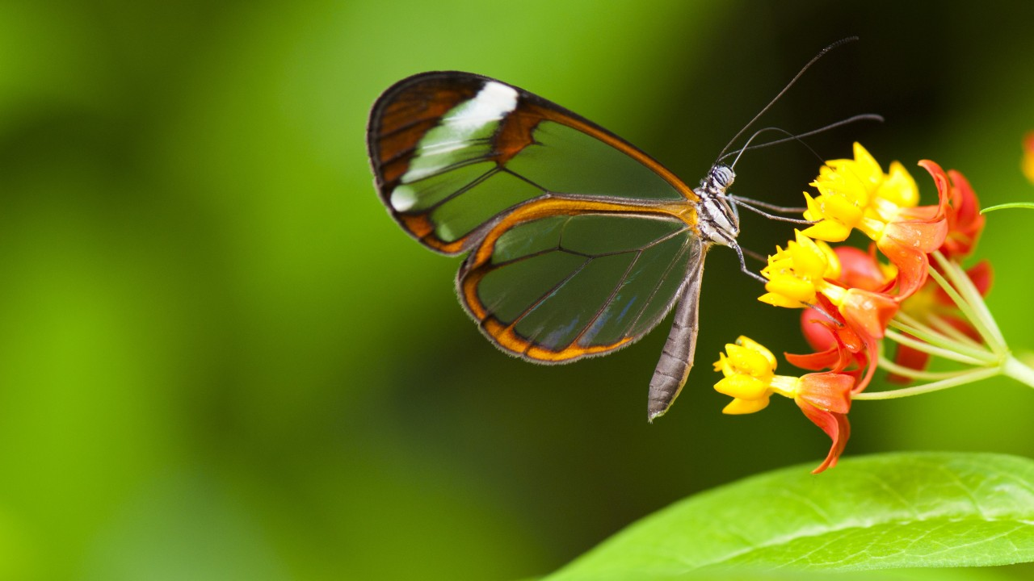
স্বাগতম

Slide 2
শিক্ষক পরিচিতি
প্রিয়াংকা শর্মা
পদবিঃসহকারী শিক্ষক।
বিদ্যালয়ের নামঃ২নং বাওয়ালকর সরকারি প্রাঃবিদ্যালয়।

Slide 3
পাঠ পরিচিতি
৫ম শ্রেণি
বিষয়ঃবাংলাদেশ ও বিশ্ব পরিচয়
পাঠ শিরোনামঃজলবায়ু ও দূর্যোগ
পাঠ্যাংশঃ ৫০ পৃষ্ঠা (বাংলাদেশে অসংখ্য ………ক্ষতিগ্রস্থ হয়।)

Slide 4
শিখনফল
১০. ১. ৬- বাংলাদেশের দূর্যোগপ্রবন অঞ্চল ও সেখানে সৃষ্ট সমস্যা সম্পর্কে বলতে পারবে।
১০ ২ ১-পরিবেশের ভারসাম্য নষ্ট হয় এমন কাজ করা থেকে বিরত থাকবে ।

Slide 5
এসো আমরা ভিডিও দেখি
ভিডিও তে কি দেখতে পেলাম?

Slide 6
আজকের পাঠ
নদী ভাঙ্গন
৫০পৃষ্ঠা

Slide 7
ছবিগুলোতে কী দেখতে পাচ্ছ?
নদী
ভাঙ্গন

Slide 8
কী কারণে নদী ভাঙ্গন ঘটে?
সাধারণত বন্যার কারণে নদী ভাঙ্গন ঘটতে দেখা যায়।

Slide 9
নদী ভাঙ্গনে মানবসৃষ্ট কারণগুলো কী কী?
নদী থেকে বালি উত্তোলন করা।
নদীর তীরবর্তী গাছ কেটে ফেলা।

Slide 10
নদী ভাঙ্গনের প্রভাব বর্ণনা কর?
নদী ভাঙ্গনের ফলে আমাদের কৃষি জমি,বাড়ি-ঘর,সড়ক, শিক্ষাপ্রতিষ্ঠান ও হাট-বাজার বিলীন হয়ে যায়।

Slide 11
নদী ভাঙ্গন রোধে করণীয় কী?
নদী তীরবর্তী গাছ না কাটা।
নদী থেকে বালি উত্তোলন না করা।
নদীর তীরে বাঁধ নির্মান করা।

Slide 12
পাঠ্যপুস্তক নিরবে পড়
৫০ পৃষ্ঠা

Slide 13
দলীয় কাজ

Slide 14
দল নং ১
নদী ভাঙ্গনের প্রভাব লেখ?

Slide 15
দল নং ২
নদী ভাঙ্গন রোধে করণীয় কী?

Slide 16
মূল্যায়ন
নদী ভাঙ্গন রোধে ২টি করণীয় লেখ।
নদী ভাঙ্গনের ২ টি প্রভাব লেখ?

Slide 17
বাড়ির কাজ
তোমার দেখা যেকোনো একটি নদী ভাঙ্গনের বর্ণনা লিখে আনবে।

Slide 18
ধন্যবাদ

